Slide 1


Linux操作系统分析
中国科学技术大学计算机系
陈香兰（0512－87161312）
xlanchen@ustc.edu.cn
Spring 2011

Slide 2
内存管理

Slide 3
内存管理
在前面已经提到：
  Linux如何有效地利用x86的分段和分页机制把逻辑地址转换为物理地址
  RAM的某些部分永久地分配给内核，用以存放内核代码以及静态数据
RAM的其余部分称为动态存储器（dynamic memory）

Slide 4
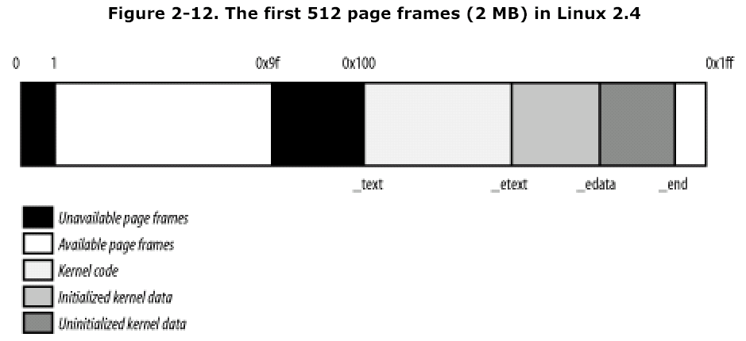
Linux内核的前512个页框（假定内核所需内存<1MB，from ULK2）
不可用的页框
可用的页框
内核代码
初始化过的内核数据
未初始化过的内核数据

Slide 5
动态存储器
进程和内核都需要动态存储器
属于稀缺资源
整个系统的性能取决于如何有效地管理动态存储器
  对动态存储器的使用要进行优化
  原则：
  对于动态存储器要尽可能做到：
    按需分配，不需要时释放

Slide 6
主要内容
内核如何给自己分配动态存储器
  页框管理
  小内存管理
  非连续存储区管理

Slide 7

1、页框管理
Linux采用页作为内存管理的基本单位
Linux采用的标准的页框大小为4KB
  由分页单元引发的缺页异常很容易得到解释
  4KB是大多数磁盘块大小的倍数
    传输效率高
    管理方便
例如：512M的物理内存对应于？？？个页框？
include/asm-x86/page.h

Slide 8
内核必须记录每个页框的当前状态
  哪些属于进程，哪些存放了内核代码/数据
  对于动态存储器中的页框：是否空闲，即是否可用
  如果一个页框不可用，内核需要知道是谁在用这个页框
    用户态进程、动态分配的内核数据结构、静态的内核代码、页面cache、设备驱动程序缓冲的数据等等

Slide 9
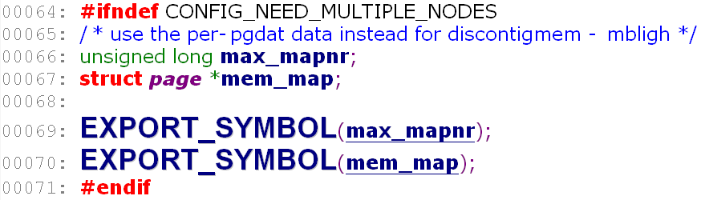
页描述符
内核使用页描述符来跟踪管理物理内存
  每个物理页框都用一个页描述符表示
  页描述符用struct page的结构描述
    参见mm_types.h
  所有物理页框的描述符，组织在mem_map的数组中
定义

Slide 10
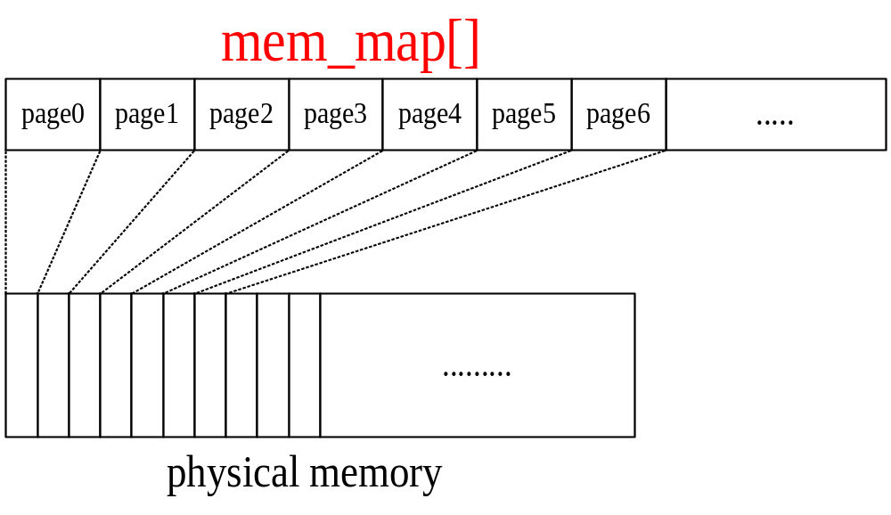
mem_map数组
相当于物理内存的一个缩影
每个物理页框，使用一个struct page表示，它们组织在mem_map数组中

Slide 11
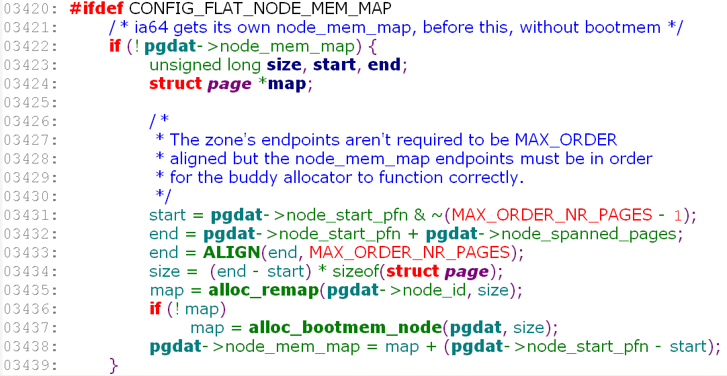
mem_map数组的空间分配

Slide 12
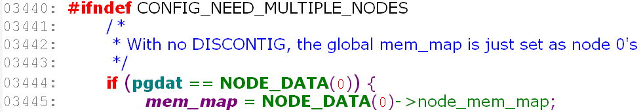
mem_map数组的初始化
初始化

Slide 13
页描述符
页描述符中的各个字段将在用到时再逐步介绍，首先看一下
  count：页的使用引用计数器
    0：空闲
    >0：页已经分配给一个或多个进程或用户某些内核数据结构
  flags：页框状态，最多可以有32个，每个使用一个位表示

Slide 14
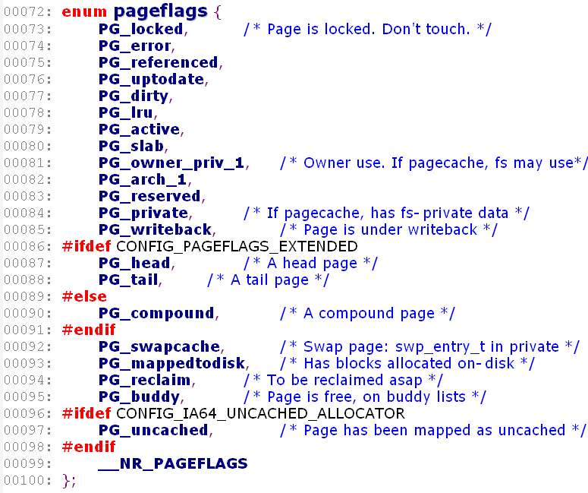
页框状态

Slide 15
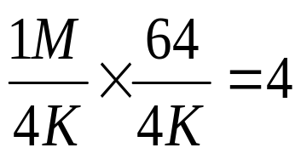
页描述符将会占用很大的一段空间
由于每个struct page结构小于64个字节，因此1MB的内存需要使用约4个页面来存放mem_map数组
假若系统中存在512MB的内存，那么大约需要？？

Slide 16
关于NUMA
不考虑
物理内存被划分为若干个node
存取时间不等
考虑CPU局部性
Node使用数据结构pg_data_t描述
每个node被划分成若干个zone

Slide 17
存储区(Memory Zones)
在一个理想的体系结构中，一个页框就是一个物理存储单元，可以用于任何事情，例如
  存放内核数据/用户数据/缓存磁盘数据等
实际上存在硬件制约：一些页框由于自身的物理地址的原因不能被一些任务所使用，例如
  ISA总线的DMA控制器只能对ram的前16M寻址
  在一些具有大容量ram的32位计算机中，CPU不能直接访问所有的物理存储器，因为线性地址空间不够

Slide 18
zone
为了应付这种限制，Linux把具有同样性质的物理内存划分成——区(zones)
Linux把物理存储器划分为4个区
  ZONE_DMA
  ZONE_DMA32 (未见用）
  ZONE_NORMAL
  ZONE_HIGHMEM
参见枚举类型zone_type
0
16MB
896MB
MAX
ZONE_DMA ZONE_NORMAL ZONE_HIGHMEM
物理内存

Slide 19
ZONE_DMA 和ZONE_NORMAL区
包含存储器的“常规”页，通过把它们映射到线性地址空间的3GB以上，内核就可直接访问
而ZONE_HIGHMEN区
中包含的存储器页面不能由内核直接访问
3GB
3GB+16MB
3GB+896MB
4GB
<3G
线性空间
×
ZONE_DMA ZONE_NORMAL ZONE_HIGHMEM
物理内存
0
16MB
896MB
MAX

Slide 20
每个zone使用struct zone表示
  关键：free_area
小结： Mem_map、node、zone之间的关系

Slide 21
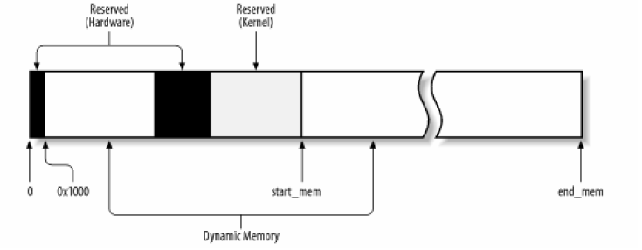
动态内存
内存布局：
  动态内存及引用它的一些值

Slide 22
请求页框
内核实现了一种底层的内存分配机制，并提供了几个接口供其他内核函数调用。
分配：
  alloc_pages/alloc_page/alloc_pages_node/alloc_pages_current/…
  __get_free_pages/__get_free_page/__get_dma_pages/get_zeroed_page
释放
  free_pages/__free_pages/free_page/__free_page

Slide 23
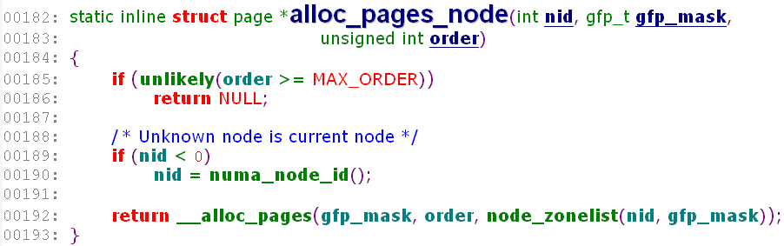
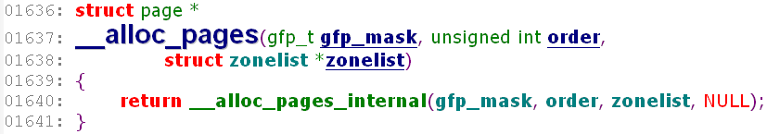
调用关键函数：get_page_from_freelist

Slide 24
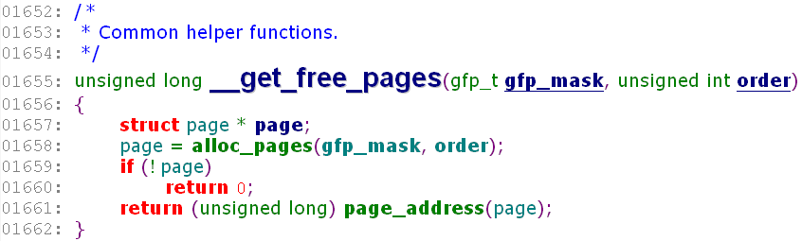
类似alloc_pages，但是返回第一个
所分配页框的线性地址
分配一个页框，返回值同上
用来分配适用于DMA的页框

Slide 25
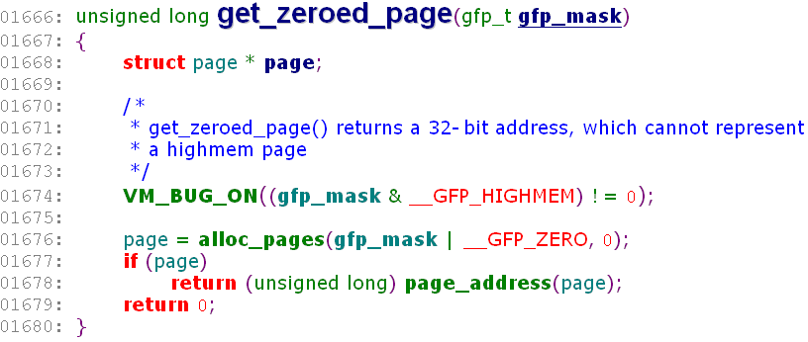
这个函数与__get_free_page基本等价，
差别在于它把所分配页框中的页面数据
全部清0。
这在给用户态的空间分配页框时候很有
用。因为这个页框虽然是可被分配的，
但是里面的数据可能包含了内核的一些
敏感信息。
清0，可以避免信息泄露

Slide 26
关于unsigned int gfp_mask
指明可在何处并以何种方式查找空闲的页框
  GFP_ATOMIC，
  这种分配是高优先级的并且不能睡眠。一般在中断处理程序，下半部分和其他不能睡眠的场合下使用
  GFP_KERNEL，
  这是普通的分配模式，允许睡眠。一般在用户进程可能调用到的内核函数中使用，这个时候进程是可以安全的睡眠的
  GFP_DMA，
  设备驱动程序需要DMA内存时使用

Slide 27
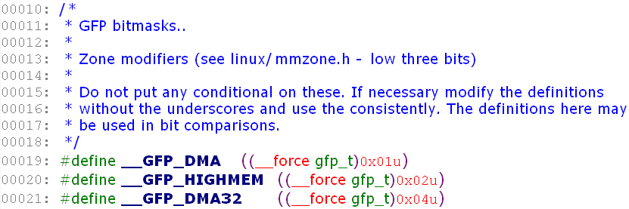
关于gfp_mask的进一步解释
标志位及其含义

Slide 28
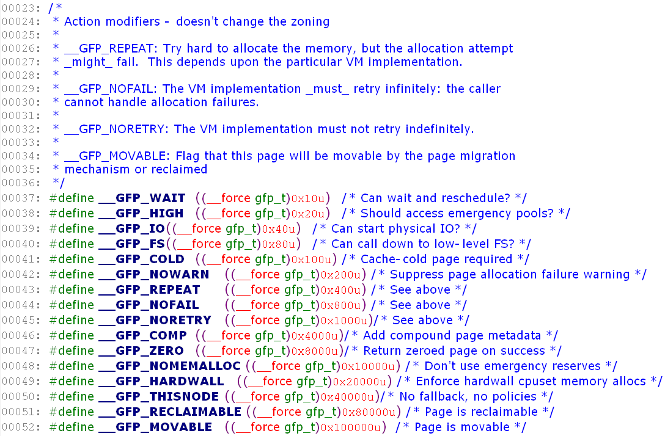

Slide 29
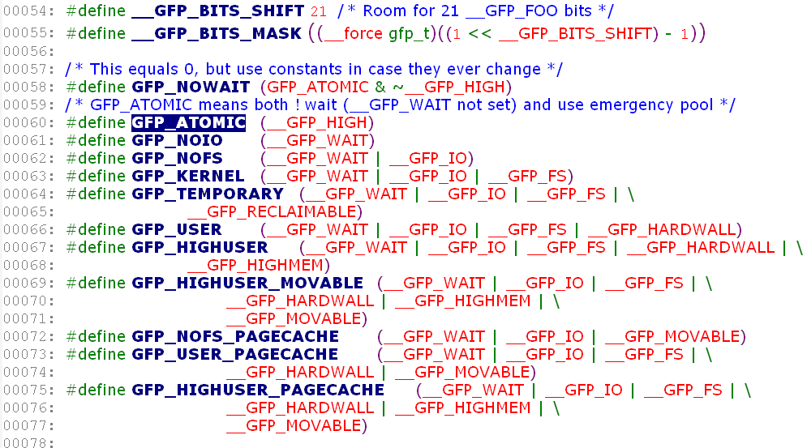
等等

Slide 30
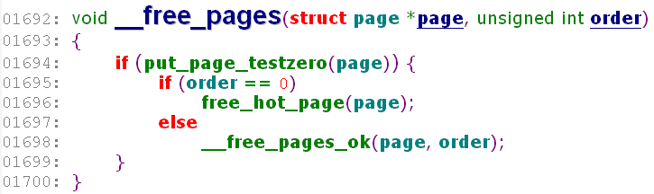
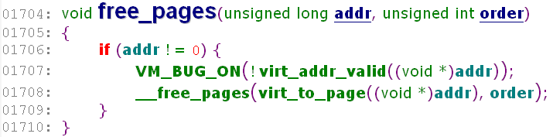
释放页框
如果page对应的页框不是被保留的页框(PG_reserved标志为0)，就
把描述符的count字段减1。如果count变为0，就调用释放
与上一个函数类似，只是第一个参数是要释放的
第一个页框的线性地址addr

Slide 31
在内核中释放页框时要非常小心，必须确保只释放了所请求的页框，否则内核可能会崩溃
  page = __get_free_page(GFP_KERNEL,3);
  If (!page){
  /*如果内存不足，分配失败，必须在这里处理这个失败*/
  }
  /*现在’page’变量指向了8个连续页框的起始线性地址*/
  free_pages(page,3);
  /*现在页框被释放，不应该再对page中存放的线性地址进行操作*/

Slide 32
页框的管理
内核要为分配一组连续的页框建立一种稳定、高效的分配策略
这种策略要解决（外部）碎片问题：
  频繁的请求和释放不同大小的一组连续页框，必然导致在物理页框中分散许多小块的空闲页框
  这样，即使有足够的空闲页框满足请求，但要分配一个大块的连续页框可能就无法满足了

Slide 33
有两种办法可以避免这样的碎片
  利用MMU把一组非连续的物理空闲页框映射到连续的线性地址空间
  使用一种适当的技术来记录现存的空闲连续页框的情况，以尽量避免为满足对小块的请求而把大块的空闲块进行分割
基于下面的原因，Linux内核首选第二种方法
  在某些情况下，必须使用连续的页框，如DMA
  尽量少的修改内核页表

Slide 34
buddy算法（伙伴算法）
Linux使用著名的伙伴算法来解决碎片问题。
  把所有空闲页框分组为10（Linux2.6.26为11）个块链表，每个块链表分别包含大小为1，2，4，8，16，32，64，128，256和512个连续的页框
  每个块的第一个页框的物理地址是该块大小的整数倍
    例如：大小为16个页框的块，其起址是16×4KB的倍数

Slide 35
伙伴的定义
例如：0和1是伙伴，1和2不是伙伴
两个伙伴的大小必须相同，物理地址必须连续
  假定伙伴的大小为b
  那么第一个伙伴的物理地址必须是2×b×4KB对齐
事实上伙伴是通过对大块的物理内存划分获得的
  假如从第0个页面开始到第3个页面结束的内存
  每次都对半划分，那么第一次划分获得大小为2页的伙伴
  进一步划分，可以获得大小为1页的伙伴，例如0和1，2和3
0
1
2
3
0
1
2
3

Slide 36

数据结构
Linux为每个zone使用各自独立的伙伴系统
每个伙伴系统使用的主要数据结构为：
  空闲内存管理数组free_area

Slide 37
mem_map数组
  前面介绍过的页描述符数组
  每个页描述符描述一个物理页框
  整个mem_map数组描述整个zone中的所有的物理内存
空闲内存管理数组
  空闲内存按照伙伴管理的方法进行组织
  使用free_area结构

Slide 38
伙伴
当两个伙伴都为空闲的时候，就合并成一个更大的块
该过程将一直进行，直到找不到可以合并的伙伴为止
寻找伙伴
  给定一个要释放的空闲块
  找到其伙伴
  查看其状态：合并 or 不合并

Slide 39
举例
假设有128MB的ram。
128MB最多可以分成2¹⁵=32768个页框，2¹⁴=16384个8KB（2页）的块或2¹³=8192个16KB（4页）的块，直至64个大小为512个页的块
假设要请求一个大小为128个页框的块(0.5MB)。
  算法先free_area[7]中检查是否有空闲块（块大小为128个页框）
  若没有，就到free_area[8]中找一个空闲块（块大小为256个页框）
  若存在这样的块，内核就把256个页框分成两等份，一半用作满足请求，另一半插入free_area[7]中
  如果在free_area[8]中也没有空闲块，就继续找free_area[9]中是否有空闲块。

Slide 40
  若有，先将512分成伙伴，一个插入free_area[8]中，另一个进一步划分成伙伴，取其一插入free_area[7]中，另一个分配出去
  如果free_area[9]也没有空闲块，内存不够，返回一个错误信号

Slide 41
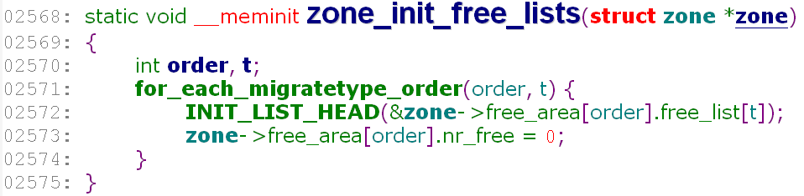
伙伴系统相关数据结构的最初初始化
伙伴系统的释放式初始化
arch/x86/mm/init_32.c:mem_init

Slide 42
内存的分配与回收
阅读相关代码
  关键：nr_free
  __free_one_page
  __rmqueue
__free_pages
__free_pages_ok
free_one_page
mm/page_alloc.c
buffered_rmqueue
get_page_from_freelist
__alloc_pages_internal
__alloc_pages

Slide 43
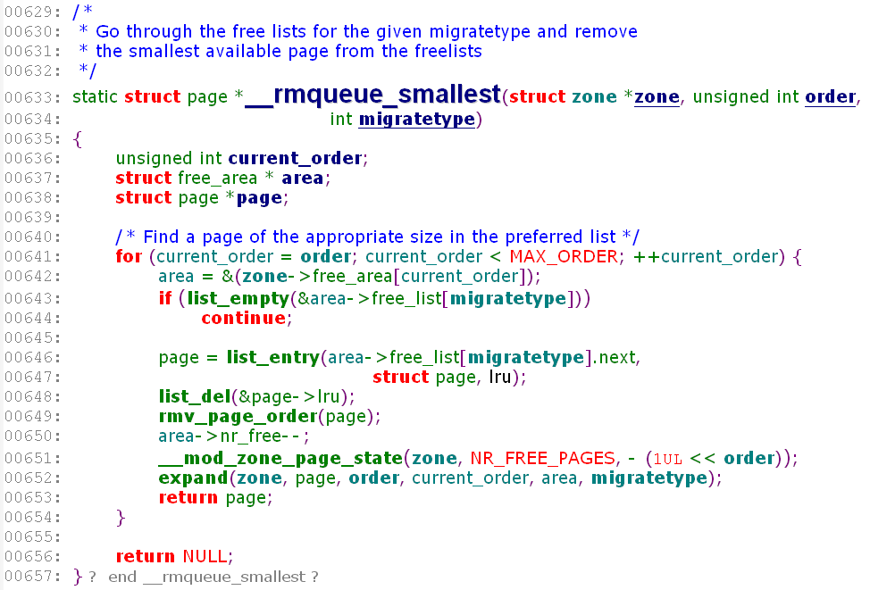

Slide 44
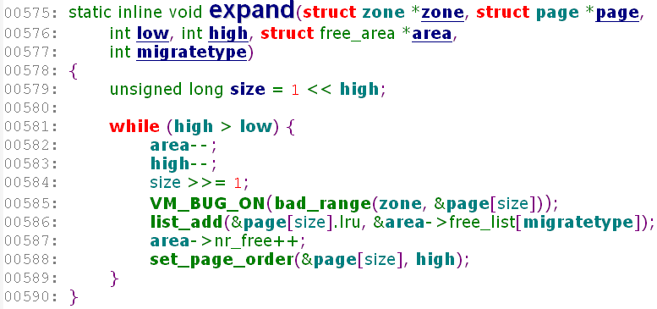

Slide 45
页框管理小结
空闲页框管理
伙伴算法
页描述符
Mem_map数组
Zone
空闲页框的管理
Zone_dma
空闲页框管理
Zone_normal
Zone_highmem
空闲页框管理
Mem_map 数 组
物理内存：highmem
物理内存：
DMA
物理内存：
Normal
线性空间(<3GB)
线 性 空 间 ( 3GB~4GB)

Slide 46
察看/proc/buddyinfo:
  cat /proc/buddyinfo
  Kernel memory allocator information
  Memory fragmentation is a problem under some workloads, and buddyinfo is a useful tool for helping diagnose these problems. Buddyinfo will give you a clue as to how big an area you can safely allocate, or why a previous allocation failed.
  Each column represents the number of pages of a certain order which are available.
From Documentation/filesystems/proc.txt

Slide 47
2、内存区管理(memory area)
单单分配页面的分配器肯定是不能满足要求的
内核中大量使用各种数据结构，大小从几个字节到几十上百k不等，都取整到2的幂次个页面那是完全不现实的
早期内核的解决方法是提供大小为2,4,8,16,...,131056字节的内存区域
需要新的内存区域时，内核从伙伴系统申请页面，把它们划分成一个个区域，取一个来满足需求
如果某个页面中的内存区域都释放了，页面就交回到伙伴系统

Slide 48
但这种分配方法有许多值得改进的地方：
  不同的数据类型用不同的方法分配内存可能提高效率。比如需要初始化的数据结构，释放后可以暂存着，再分配时就不必初始化了
  内核的函数常常重复地使用同一类型的内存区，缓存最近释放的对象可以加速分配和释放
  对内存的请求可以按照请求频率来分类，频繁使用的类型使用专门的缓存，很少使用的可以使用通用缓存
  使用2的幂次大小的内存区域时硬件高速缓存冲突的概率较大，有可能通过仔细安排内存区域的起始地址来减少硬件高速缓存冲突
  缓存一定数量的对象可以减少对buddy系统的调用，从而节省时间并减少由此引起的硬件高速缓存污染

Slide 49
Linux2.6.26中
SLOB Allocator: Simple List Of Blocks
  NUMA
Slab
Slub：slab的一个变种
Kmalloc/kfree
本课介绍基本的slab算法

Slide 50
slab分配器
slab分配器体现了这些改进思想
  slab分配器把内存区看成对象
  slab分配器把对象分组放进高速缓存。
  每个高速缓存都是同种类型内存对象的一种“储备”
    例如当一个文件被打开时，存放相应“打开文件”对象所需的内存是从一个叫做filp(file pointer)的slab分配器的高速缓存中得到的
    也就是说每种对象类型对应一个高速缓存

Slide 51
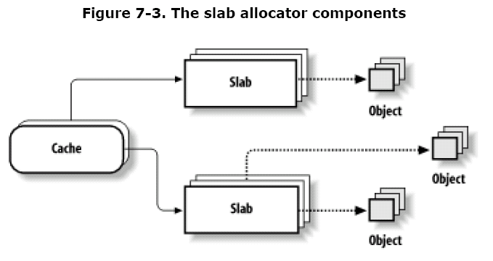
每个高速缓存被分成多个slabs，每个slab由一个或多个连续的页框组成，其中包含一定数目的对象

Slide 52
每个slab有三种状态：全满，半满，全空
  全满意味着slab中的对象全部已被分配出去
  全空意味着slab中的对象全部是可用的
  半满介于两者之间
当内核函数需要一个新的对象时，
  优先从半满的slab满足这个请求
  否则从全空的slab中取一个对象满足请求
  如果没有空的slab则向buddy系统申请页面生成一个新的slab

Slide 53
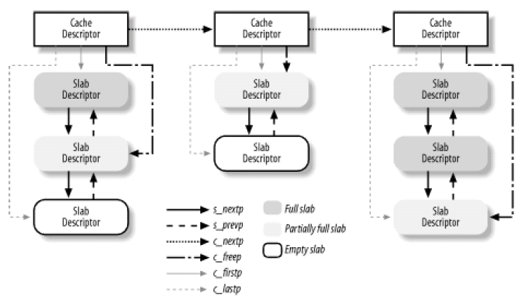
高速缓存描述符和slab描述符之间的关系

Slide 54
普通和专用高速缓存
每个高速缓存使用kmem_cache表示
普通高速缓存根据大小分配内存
  26个，2组（一组用于DMA分配，另一组用于常规分配）
  每组13个，大小从2⁵=32个字节，到2¹⁷=132017个字节
  数据结构cache_sizes
  数组：malloc_sizes
专用高速缓存根据类型分配

Slide 55
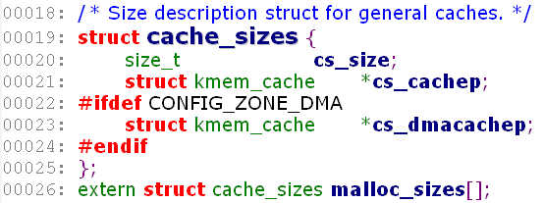
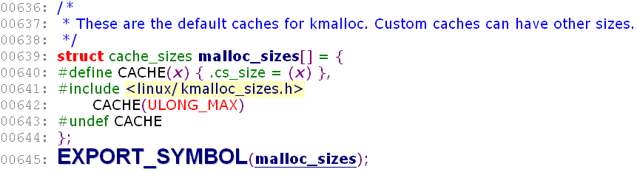
阅读文件kmalloc_sizes.h

Slide 56
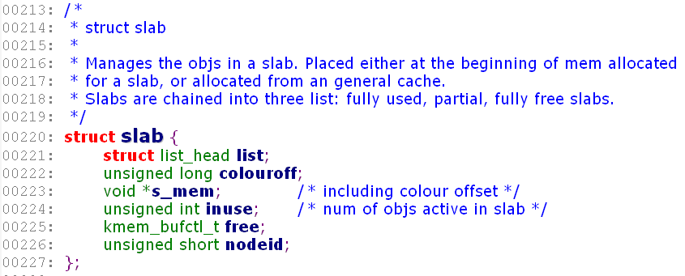
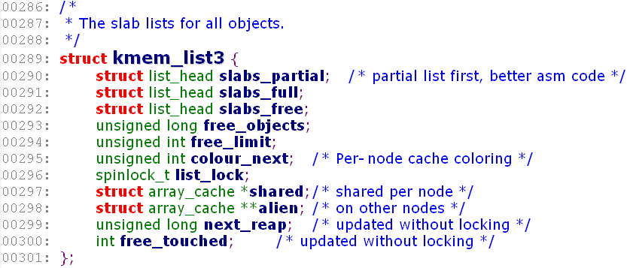

Slide 57
slab分配器提供的接口
创建专用高速缓存：kmem_cache_create
撤销专用高速缓存：kmem_cache_destroy
  一般内核撤销一个模块时会调用这个函数撤销属于那个模块的cache类型
从专用高速缓冲中分配和释放
  从高速缓存中分配/释放一个内存对象
  kmem_cache_alloc/kmem_cache_free
从普通高速缓存中分配和释放
  kmalloc/kfree
举例说明使用情况

Slide 58
slab分配器和伙伴系统的接口
slab分配器调用kmem_getpages()来获取一组连续的空闲页框
相应的有kmem_freepages()来释放分配给slab分配器的页框

Slide 59
如果编写的内核模块有许多创建和释放数据结构的操作，可以考虑调用前面所述的slab分配器的接口创建一个高速缓存
这样可以大大减少内存的访问时间

Slide 60
察看/proc/slabinfo
  The slabinfo file gives information about memory usage at the slab level. Linux uses slab pools for memory management above page level in version 2.2. Commonly used objects have their own slab pool (such as network buffers, directory cache, and so on).
Documentation/filesystems/proc.txt

Slide 61
3、非连续存储区管理
把线性空间映射到一组连续的页框是很好的选择
有时候不得不将线性空间映射到一组不连续的页框
  优点：避免碎片

Slide 62
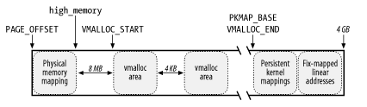
为非连续内存区保留的线性地址空间
VMALLOC_START~VMALLOC_END

Slide 63
非连续存储区的描述符vm_struct
Vmalloc等分配一个非连续存储区
Vfree释放非连续线性区间
include/linux/vmalloc.h
mm/vmalloc.c

Slide 64
页框管理、内存区管理、非连续存储区管理之间的关系
使用分配到缓冲区
使用分配到线性区
直接使用分配到的
页框，例如进程描述符
使用slab算法，以若干
个字节为单位进行管理
非连续存储区，映射
到非连续的物理页框上
分配出
一些页框
分配出
一些页框
物理内存：页框管理，以页框为单位进行管理

Slide 65
察看/proc/meminfo
  Provides information about distribution and utilization of memory
  cat /proc/meminfo
  关于每一项的解释，参见Documentation/filesystems/proc.txt

Slide 66
作业
Linux的页框管理采用什么算法？简述该算法。
Linux中的slab算法的用途是什么？简述该算法。
什么是非连续内存区？

